Slide 1
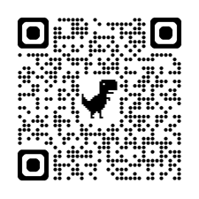
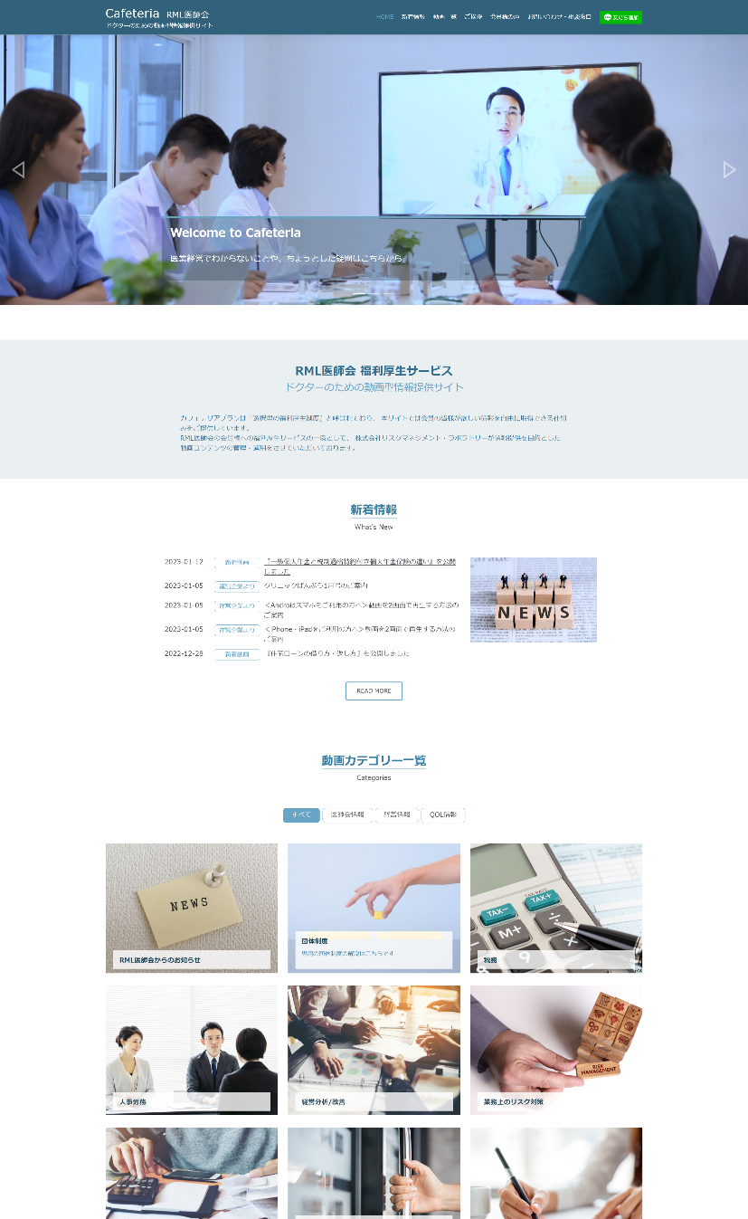
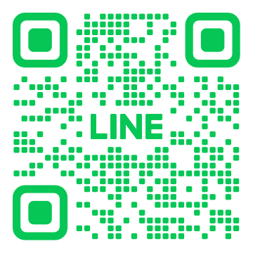
いわて医師協同組合からのご案内
動画型情報提供サイト
令和6年度診療報酬改定に関する動画のご紹介
ーCafeteriaー
10月･12月施行分の改定について
医療DX推進体制整備加算
長期収載品の選定療養
令和6年度診療報酬改定で新設された「医療推進体制整備加算」について、10月に施設基準等の変更があります。本動画では、医療推進体制整備加算と12月改定予定の医療情報取得加算、この2つの加算の変更点について、解説しております。
本動画では、令和6年10月に施行された長期収載品の選定療養について解説しております。長期収載品の選定療養は、患者さまの一部負担金とは別に、先発品と後発品の差額を患者さまに別途請求するほかにも、対象の品目やこの負担の範囲について概略が示されております。
https://iwate-ishikyo.rml-cafeteria.com/gallery/13586
https://iwate-ishikyo.rml-cafeteria.com/gallery/13614
動画はこちらから
動画はこちらから
その他、さまざまな動画で情報提供を行っております。動画の一覧は本チラシの裏面をご確認ください ▶
ドクターのための 動画型情報提供サイト
Cafeteria いわて医師協同組合
カフェテリアプランは『選択型の福利厚生制度』と呼ばれており、
本サイトでは会員の皆様が欲しい情報を自由に取得できる仕組みをご提供しています。岩手県医師会の会員様への福利厚生サービスの一環として、 株式会社リスクマネジメント・ラボラトリーが情報提供を目的とした動画コンテンツの管理・運用をさせていただいております。
スマホからカフェテリア
サイトにすぐにアクセス!
公式LINEアカウントへの
ご登録をお願いします
新着動画の通知が送られるほか、スマホからカフェテリアサイトにすぐにアクセスいただけるようになります。個別のご相談や動画リクエストなども承っておりますのでお気軽にメッセージをご送信くださいませ。
【カフェテリア】公式LINEアカウント友達追加用QRコード▲

Slide 2
動画一覧
※動画は随時削除・更新がございます
医師会/医師協同組合情報
いわて医師協同組合 からのお知らせ | カフェテリアサイトのご案内（サイト趣旨）
団体情報 | 医師賠償責任保険の制度概要
 | 保険料の団体割引とは
 | 所得補償保険の概要①②
経営情報
診療報酬改定 | 診療報酬改定のポイント①～⑦
 | ベースアップ評価料
 | ベースアップ評価料の届出をして分かったこと
税 務 | 法人税の節税はメリットがあるのでしょうか①②
 | 「相続税の3年ルール」改正のご案内
 | インボイス制度 ～概要編～ ／～詳細編～
 | 電子帳簿保存法の重要ポイント ～基本編～／改正編～
 | インボイス制度に対応した請求書の書き方①②
 | 確定申告－深刻で得するもの・漏れがちなもの－
 | 定額減税①②
 | 相続税還付の仕組みとは
 | 土地評価の減額事例
 | 相続税の基本①②
 | 奨学金返還支援制度のご案内
人事労務 | 労務トラブル対応（労働基準法）①②
 | 社労士の賢い選び方
 | ハローワークを使った人材募集①～④
 | 良い人材を確保する秘訣 ～面接編～／準備編～
 | WBC日本代表に学ぶチーム力の秘訣
 | 年収の壁①／年収130万円の壁の対応②
 | 就業規則を規定する上で押さえておきたいポイント
 | 法定労働時間と所定労働時間
 | 就業規則の必要性（年次有給休暇）
 | 解雇のルール
 | 2024年最低賃金の動向
経営分析/改善 | 資金繰りとは
業務上のリスク対策 | 施設賠償責任保険
 | お済みですか？パワハラの対応
 | 保険を一元管理することの価値
マネープラン・ 資金効率改善 | 生命保険を法人で契約した場合と個人で契約した場合の違い
 | 法人を利用した積立のメリット
 | モノの消費の構造
 | 三方よしの福利厚生制度「企業型確定拠出年金」①～④
 | 保険が資金繰りにどのような影響を与えるのか？①②
 | 金融商品によるコスト削減
法人化・ 医療法人 | 医療法人化のメリット
 | 医療法人の盲点①「配当禁止」について
事業承継・相続対策 | 事業承継
 | 相続対策
 | M&Aで何が実現できるか？
 | クリニックにおけるM&A活用方法
 | 子がいない場合の相続
 | 診療所の事業承継の心得①～④
 | 医業継続に係る相続税・贈与税の納税猶予制度の見直し・延長
開業 | 開業医のためのライフプランニング
 | 医院開業概論①②
WEB戦略 | HP制作①
 | WEB戦略①②
 | クラウドサービス①～⑥
 | 診療予約システム導入のメリット
 | 診療予約システムを選ぶ際のポイント
QOL情報
ライフプラン | 教 育 | モンテッソーリ教育入門①～④
 |  | 首都圏vs首都圏以外の子育て戦略
 |  | 寄宿舎・寮がある中高一貫校
 |  | 高校受験＝内申点 親の予習が必須
 |  | 教育対談Vol.1～4
 | 住宅 | 住宅ローンの借り方・返し方／住宅ローン控除
 | 終活・相続 | 認知症対策の切り札 家族信託のススメ①②
 |  | 生命保険の相続税対策①非課税枠の活用／②保険レバレッジ
 | その他 | ライフプラン
資産管理／運用 | 金融商品 （投資信託 ・株式等） | 投資信託とは？概要と上手な活用方法
 |  | 効果的な投資方法
 |  | 投資や運用の必要性
 |  | 金融機関の収益構造の問題点
 |  | お客様Interview～IFAと考える資産運用～
 |  | 債券投資の魅力とリスク
 |  | 投資を勧められた時に確認したいこと
 | 不動産 | 首都圏不動産市況の概説
 |  | 中古マンション購入の
 |  | 不動産売却において知っておきたい両手取引と片手取引とは
 |  | 不動産の共有問題
 |  | 資産管理会社を活用した不動産運用
 |  | 不動産小口化商品とは
公的優遇制度 | iDeCo・企業型確定拠出年金 | 投資で活用したい制度【iDeCo】
公的 優遇制度 | iDeCo・企業型確定拠出年金 | 個人型確定拠出年金（iDeCo）の申し込み方法
 | NISA | 旧NISA口座の出口戦略
 |  | 新NISAの制度概要
 |  | 新NISA制度Q&A
 | 小規模企業共済 | 所得控除のメリット
 | 所得税対策 | 所得税の構造
 |  | 公的積立制度の所得税メリット
 | 退職金 | 退職金について考える
 | 社会保障 | 社会保障制度の全体像（社会保障制度①）
 |  | 社会保険（社会保障制度②-1）
 |  | 社会保険と医師国保の比較（社会保障制度②-2）
保 険 | 生命保険 | 保険管理表INS-BASEの活用方法
 |  | 知らないと損をしてしまう保険の機能【生命保険編①②】
 |  | 保険や証券を考える前に知っておいた方が良いこと①②
 |  | 加入済み保険の有効活用術①～③
 | 損害保険 | 個人賠償責任保険
 |  | クリニックやご自宅での近隣トラブル
 |  | 知っておくと得する損害保険【自動車保険編】
 |  | 知っておくと得する損害保険【火災保険・地震保険 編】
 |  | 損害保険のコスト削減
 |  | 火災保険の料率改定と保険会社による保険料差
 |  | 損害保険のご相談窓口のご紹介
 | その他 | 一般個人年金と税制適格特約付き個人年金保険の違い
 |  | 保険の一元管理によるコスト削減
 |  | 保険を勧められた時に確認したいこと
マナー講座 | 慶弔マナー | 葬儀のマナー
 |  | 結婚式のマナー
 | ビジネスマナー | 名刺の受け方・渡し方
ライフ スタイル | 整理・収納術 | 書類収納術
 |  | 弔事セット
 | ファッション | パーソナルスタイリングとは①②
 |  | パーソナルスタイリング～事例～
 |  | 立場や職務に合わせた装いの重要性
お問い合わせ先
いわて医師協同組合（担当：鈴木）
〒020-0024 盛岡市菜園二丁目８－２０
電話 019-626-5550

